Slide 1
Velkommen til Holeskolen
Røyse skole
Sundvollen oppvekstsenter
Vik skole
(Hole ungdomsskole)

Slide 2
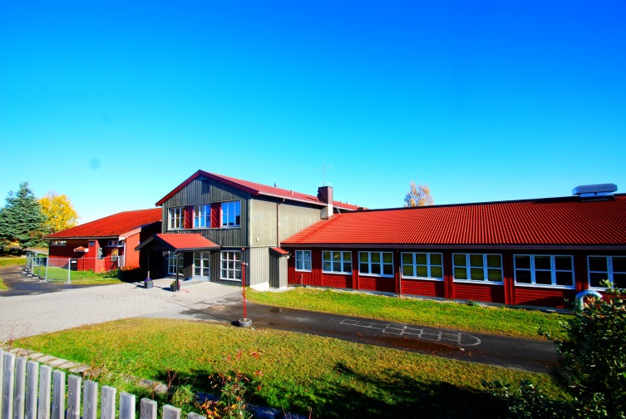
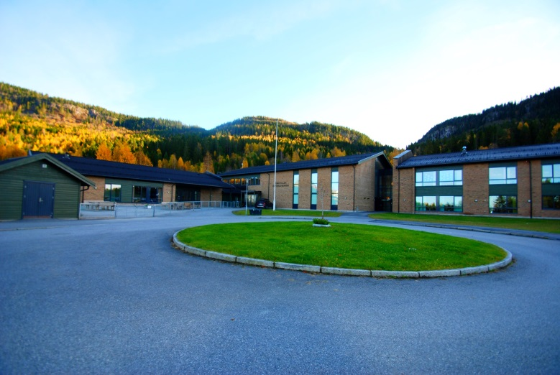
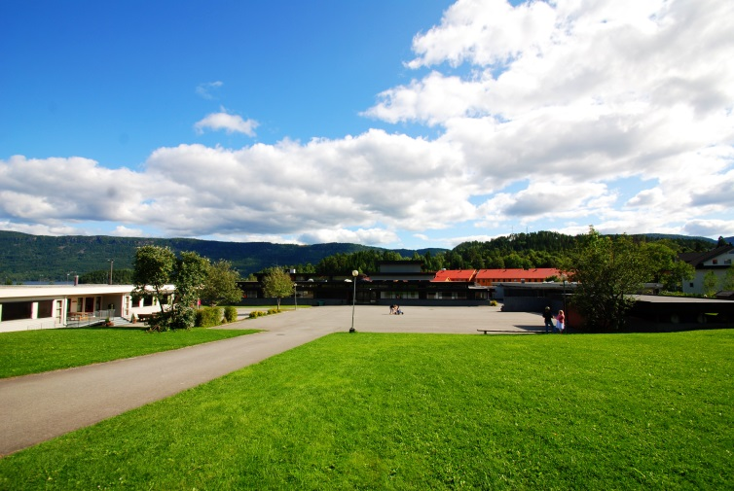
Barneskolene i Hole
Det sies at det er to Røyse skole
varige ting vi må gi våre barn
det ene er røtter
det andre er vinger
(Lee Ezell)
Sundvollen oppvekstsenter Vik skole

Slide 3
Oppvekstplan
Syv kjennetegn for å sikre barnets beste og en eventyrlig oppvekst i Hole kommune
Tydelige voksne som evner å se barn og unges behov, gi kjærlighet og sette grenser
Barn og unge som opplever trygghet, mestring og blir verdsatt
Fritidstilbud og møteplasser for alle utfra hver enkeltes muligheter og interesser

Slide 4
Oppvekstplan forts.
Kvalitet i barnehage og skole gjennom lek, læring, faglig og sosial utvikling for det enkelte barn og for unge
Barn, unge og foreldre opplever helhet og forståelse i møte med offentlige instanser
Barn, unge og voksne som har grunnleggende sosial kompetanse
Likeverdig behandling av barn, unge og foreldre uavhengig av etnisitet, livssyn, funksjonsnivå, sosial status og økonomi

Slide 5
Videre fra oppvekstplan
Felles menneskesyn
Alle har noe godt i seg
Alle har evne til å lære og utvikle seg
Alle skal møtes med respekt, åpenhet, lojalitet og fleksibilitet
Medarbeidere skal bidra, gjøre sitt beste og ha tro på at mennesket lærer, utvikler seg og kan endre atferd
Alle barn har rett til å si sin mening og deres mening skal bli tatt på alvor. (Barnekonvensjon art 12)

Slide 6
Plan for Holeskolen
Utarbeidet som et måldokument som tar utgangspunkt i overordnede mål og plukker ut noen fokusområder innen:
Elevenes læring
Samarbeid hjem – skole
Medarbeiderne i skolen
Skolen i lokalsamfunnet
Alle overordnede mål og kompetansemål gjelder, men disse målene skal vi rapportere ekstra på.
Planen skal revideres i år, også med utgangspunkt i Læreplan av 2020 med Overordnet del

Slide 7
Fagfornyelsen
Ny overordnet del
Læreplan i fag
1. Opplæringens verdigrunnlag
1.1 Menneskeverdet
1.2 Identitet og kulturelt mangfold
1.3 Kritisk tenkning og etisk bevissthet
1.4 Skaperglede, engasjement og utforskertrang
1.5 Respekt for naturen og miljøbevissthet
1.6 Demokrati og medvirkning
2. Prinsipper for læring, utvikling og danning
2.1 Sosial læring og utvikling
2.2 Kompetanse i fagene
2.3 Grunnleggende ferdigheter
2.4 Å lære å lære
2.5 Tverrfaglige temaer
2.5.1 Folkehelse og livsmestring
2.5.2 Demokrati og medborgerskap
2.5.3 Bærekraftig utvikling
3. Prinsipper for skolens praksis
3.1 Et inkluderende læringsmiljø
3.2 Undervisning og tilpasset opplæring
3.3 Samarbeid mellom hjem og skole
3.4 Opplæring i lærebedrift og arbeidsliv
3.5 Profesjonsfellesskap og skoleutvikling
Grunnopplæringen er en viktig del av en livslang danningsprosess som har enkeltmenneskets frihet, selvstendighet, ansvarlighet og medmenneskelighet som mål. Opplæringen skal gi elevene et godt grunnlag for å forstå seg selv, andre og verden, og for å gjøre gode valg i livet.
Nye kompetansemål fra høsten 2020
Færre mål i alle fag
Fokus på tverrfaglige temaer
Dybdelæring
Lek kommer fram som en del av målet

Slide 8
For Holeskolen betyr dette:
«Alle elevar har rett til eit trygt og godt skolemiljø som fremjar helse, trivsel og læring.» Opplæringsloven §9A
Vi legger vekt på tilpasset opplæring, og bruker varierte læringsmetoder.
Vi ønsker å ha elevenes læring i fokus, og at elevene utvikler gode rutiner for læring.
Barna skal ha medbestemmelse og medansvar for egen læring, lære å reflektere over hva de har lært.
De tverrfaglige temaene (folkehelse og livsmestring, demokrati og medborgerskap, bærekraftig utvikling) skal gå igjen i fagene enten som tverrfaglige temaer eller i flerfaglighet.
Hjem og skole skal sammen arbeide for en god og meningsfylt arbeidsplass.
Vi ønsker et samarbeid som bærer preg av åpenhet, gjensidig respekt, felles normer/regler og lojalitet.

Slide 9
Hva kan du som forelder forberede barna på til skolestart?
Tenk på hvordan du ordlegger deg om skolestart og skaper forventninger – positiv start som er helt vanlig - ikke skape for store forventninger og «frykt» for skolen – overgangen er kanskje størst for dere foreldre?

Slide 10
…forberede barna på…
Overgangsplan barnehage – skole - hva gjør vi? Formelle og uformelle besøk – fra barnehagene
Hva er det lurt at barnet kan:
Skrive navnet sitt – gir mestringsfølelse
lese, skrive, regne lærer de på skolen
Sosiale ferdigheter
Toleranse, empati, respekt, vente på tur, selvstendig på do, kle på seg selv, høflig (folkeskikk), etc.

Slide 11
Forventninger til foreldre – forts.
Framsnakke skolen
Følge med på og følge opp det som skjer via It’s learning og sekkepost
Følge opp hjemmearbeider
Snakke med barnet om hva som skal skje på skolen, og hvor barnet skal etter skolen – skaper trygghet hos barnet
Vis at du synes skolen er viktig

Slide 12
Forventninger til foreldre – forts.
Sørg for uthvilte barn, som har spist
Møt presis
Få med klær og utstyr i forhold til planer og vær
Lese for/med barnet ditt hver dag

Slide 13
Forventninger til skolen
De ansatte er der for elevene og deres læring
Gjør sitt beste for at elevene skal oppleve trygghet og mestring
Engasjerte ansatte
Jobbe for barnets beste
Struktur og forutsigbarhet i skole- og SFO-dagen
Tydelige og profesjonelle voksne

Slide 14
Ressursene på skolen
Elevene - læring i fokus
Ansatte - skal ha elevenes læring som det viktigste
Foreldrene
Kjenner barna, og kan hjelpe oss og gi oss innspill på hvordan barna lærer best
Det dere sier om skolen og de ansatte hjemme, påvirker deres barns læringssituasjon, positivt og negativt. Dersom dere har noe negativt å si, ta kontakt med oss, ikke la barna delta i det.

Slide 15
FUG – foreldreutvalget for grunnopplæringen
Foreldreplakaten
Kjære forelder
Du er ditt barns første og viktigste lærer!
Er du engasjert, gjør barnet ditt det bedre på skolen.
Ditt engasjement er like viktig på ungdomsskolen som i barneskolen.

Slide 16
FUG – forts.
Diskuterer du med barnet, stimulerer du hennes/hans tanker og utvikling.
Det er viktig at du er med og vurderer barnets arbeid.
Når du bryr deg, blir barnet mer motivert og trives bedre på skolen.
Din tro på egen rolle og mulighet til å påvirke er viktig for barnet ditt.

Slide 17
FUG – forts.
Har du et godt forhold til skolen, påvirker det barnets resultater.
At du kjenner de andre foreldrene, fører til bedre samarbeid og oppfølging.
Foreldre er en viktig ressurs for barnas skolegang!
Hilsen Foreldreutvalget for grunnopplæringen
www.fug.no

Slide 18
Hjem – skole samarbeid
Mange arenaer – men prøv å følge med og engasjer deg.
It’s learning (skolenes digitale plattform)
Sekkepost
SMS-tjeneste, mail, telefon (ikke bemannet hver dag)
Utviklingssamtaler/ foreldrekonferanser
Foreldremøter
FAU (foreldrerådets arbeidsutvalg)/SU (samarbeidsutvalg)

Slide 19
Hjem – skole samarbeid
Foreldre har hovedansvaret for elevenes oppvekst, oppdragelse og læring
Dersom dere må ha fri, skal det søkes på forhånd, egne regler for elevpermisjon og elektronisk søknadsskjema ligger på It’s learning

Slide 20
Uka på Røyse skole – 1. trinn
Mandag: 08.00 – 13.45
Tirsdag: 08.00 – 12.00
Onsdag: 08.00 – 13.45
Torsdag: 08.00 – 12.30
Fredag: 08.00 – 12.00

Slide 21
Uka på Sundvollen oppvekstsenter – 1. trinn
Mandag – fredag : 08.15 – 12.55 Mulig forandring på tirsdager – 08.15 – 12.25 dette avgjøres når vi får tilbakemelding fra Brakar på skoleskyss.

Slide 22
Uka på Vik skole – 1. trinn
Mandag: 8.15 – 13.45
Tirsdag: 8.15 – 12.00
Onsdag: 8.15 – 13.45
Torsdag: 8.15 – 12.00
Fredag: 8.15 – 12.00

Slide 23
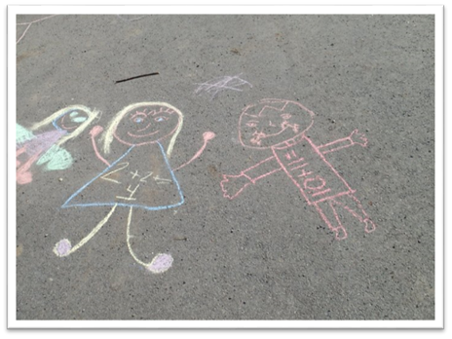
SFO – et leke og aktivitetstilbud for barn for 1. – 4. trinn
Sikre trygge og stimulerende oppvekstvilkår i nær forståelse og samarbeid med barnas hjem. Gjennom sin virksomhet skal SFO dekke barnas og foreldrenes behov for tilsyn, gi omsorg, læring gjennom lek og sosial utvikling med andre barn og de ansatte.

Slide 24
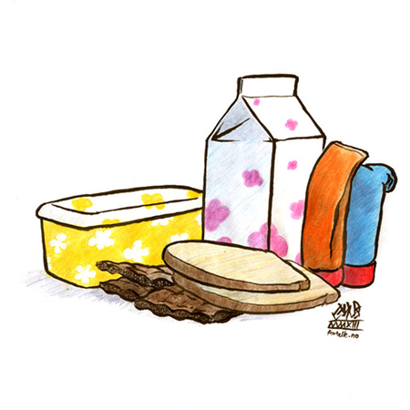
SFO - måltid
Serverer mat hver dag, ca 13.45
Fokus på sunt og variert kosthold

Slide 25
SFO - ferietilbud
I skolens ferier er SFO åpent fra 07.30 – 16.30 på en av skolene, høstferien på Røyse, vinterferien på SOS og juni på Vik (2020/21)
I august - på hver skole
Det koster ikke noe ekstra å benytte seg av tilbudet, men noe ekstra for bussturer til ferieaktiviteter
Elektronisk påmelding til feriene via Hole kommunes hjemmeside med link via It’s learning – eget skriv i august for 1. trinn
Ingen skoleskyss til SFO-ferieåpent
Stengt i juli, fra skoleslutt før jule- og påskeferien til skolestart etter jule- og påskeferien. I tillegg kommer 5 planleggingsdager.
Morgenåpent holdes dersom det er påmeldt mer enn 5 barn hver dag (5 hele plasser pr. uke), egne priser.

Slide 26
SFO - betalingssatser
vanlig plass morgenåpent
100% plass kr 3175,- kr 636,-
80% plass kr 2609,- kr 521,-
60% plass kr 1953,- kr 395,-
50% plass kr 1710,- kr 331,-
40% plass kr 1334,- kr 267,-
20% plass kr 667,- kr 140,-
Søskenmoderasjon 25% innad på SFO
Kostpenger pr. måned i 100% plass – kr 239,-
Kjøp av ekstra SFO-dag – vanlig kr 206,- ferie kr 258,-, morgenåpent kr 52,-

Slide 27
SFO - søknadsfrist
15. mars
Søknadsskjema ligger på:
https://skjema.kf.no/FormsEngine/?wizardId=3981&externalId=0612

Slide 28
Skoleskyss
Grense for å få gratis skoleskyss:
1. trinn: 2 kilometer fra dør til dør
2. – 10 trinn: 4 kilometer
Link til søknad om skoleskyss finner dere her: http://www.hole.kommune.no/skoleskyss.399516.no.html (denne ligger på Hole kommune sin hjemmeside, under skole)
Frist for å melde behov for skoleskyss er 15. april, da vil alt være klart til skolestart.

Slide 29
Skoleskyss fortsetter
Vy har ansvaret på bussen
Vi har et godt og tett samarbeid med Vy
Vi har bussvakter når elevene skal hjem etter skoleslutt
Ta kontakt med skolen om det er noe som oppleves skummelt/negativt på bussen

Slide 30
Viktige datoer våren og høsten 2020 Røyse skole
Søknadsfrist SFO 15. mars
27. mai – Førskoledager 08.30-11.00
27. mai – Foreldremøte 18.00 – 19.30
28. mai – Førskoledag 08.30 – 12.30
(inkl. besøk på SFO som en del av dagen)
Første skoledag: Mandag 17. august - 09.30-12.00 (SFO har åpent fra kl. 12.00)

Slide 31
Viktige datoer våren og høsten 2020 Sundvollen oppvekstsenter
Søknadsfrist SFO 15. mars
25. mai foreldremøte 18.30 – 20.00
25. mai – Førskoledag - 09.00 – 12.00
26. mai – Førskoledag – 09.00 – 14.00 (inklusive besøk på SFO som en del av dagen)
Første skoledag: Mandag 17. august - 09.00-12.45 (SFO – åpen fra 12.45)

Slide 32
Viktige datoer våren og høsten 2020 Vik skole
Søknadsfrist SFO 15. mars
27. mai foreldremøte 18.00 – 20.00
2. juni og 3. juni – Førskoledager - 09.00 – 11.30 inkl. et lite besøk på SFO.
Første skoledag: Mandag 17. august - 09.30-12.00 (SFO åpent fra 12.00)

Slide 33
Holeskolens samarbeidspartnere
KPPT
Helsestasjonen 1. linje
Fysioterapitjenesten tjenesten
Kommunepsykolog
Barnevernet
Kulturskolen

Slide 34
Velkommen som gode samarbeidspartnere – takk for oppmerksomheten
Det sies at det er to Røyse skole
varige ting vi må gi våre barn
det ene er røtter
det andre er vinger
(Lee Ezell)
Sundvollen oppvekstsenter Vik skole

